Slide 2
Что такое конфликт и как он влияет на взаимоотношения?

Slide 3
Леденцова Валерия Андреевна
заведующий лабораторией изучения конфликтов юридического факультета ПГНИУ,
старший преподаватель кафедры социальной работы и конфликтологии ПГНИУ,
управляющий партнер АНО «Медиация.Переговоры.Право»,
руководитель Медиативной клиники,
профессиональный медиатор.
член Ассоциации медиаторов Пермского края
член экспертного совета при Комитете ЗАГС Пермского края,
член экспертного совета при Уполномоченном по правам ребенка в Пермском крае
член ОНК Пермского края и мн. др.

Slide 4
Конфликт

Slide 5
Согласие и мир VS Конфликт
Разногласие, спор, противоречие, столкновение, противоборство ... интересов, целей, ценностей, потребностей…
Конфликт – это важнейшая сторона взаимодействия людей в обществе, своего рода клеточка социального бытия. Это форма отношений между потенциальными или актуальными субъектами социального действия, мотивация которых обусловлена противостоящими ценностями и нормами, интересами и потребностями.
Л. Г. Здравомыслов

Slide 6
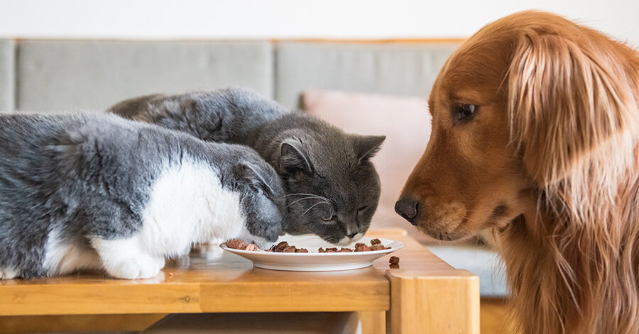
КОНФЛИКТ
- и +

Slide 7
Участники конфликта

Slide 8
Участники конфликта
+
Пособники
Подстрекатели
Жертвы
и др.

Slide 9
Динамика конфликта

Slide 10
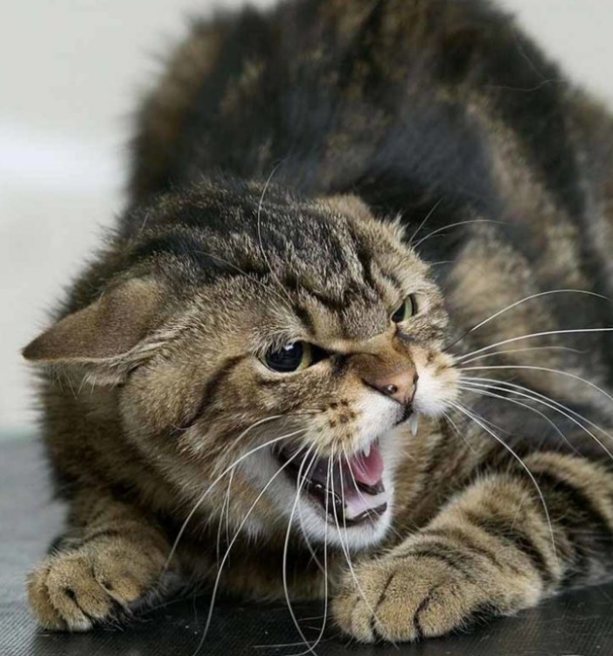

Slide 11
Бюджет конфликта

Slide 12
Временной, финансовый, IQ\EQ ресурс

Slide 13
Факторы конфликтов

Slide 14
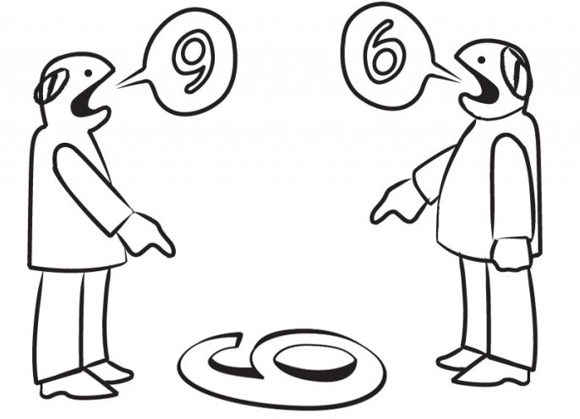
Причины конфликта

Slide 15
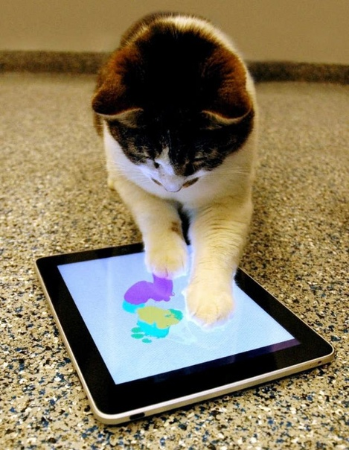

Slide 16
Предупреждение конфликтов

Slide 17
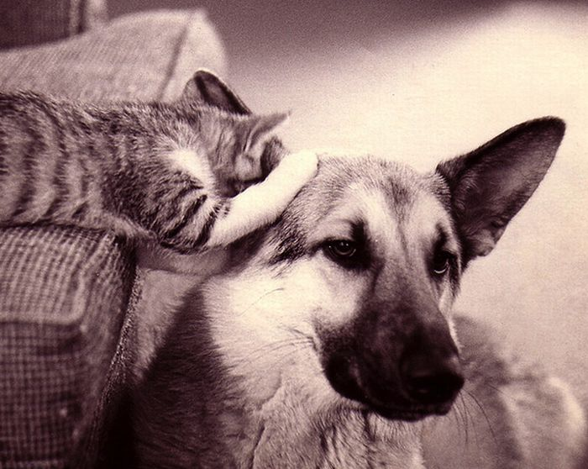
РЕСУРСЫ для предупреждения конфликтов

Slide 18
Разрешение конфликтов

Slide 19
ПЕРЕГОВОРЫ и ПОСРЕДНИК

Slide 20
Личный ресурс
в конфликте

Slide 21
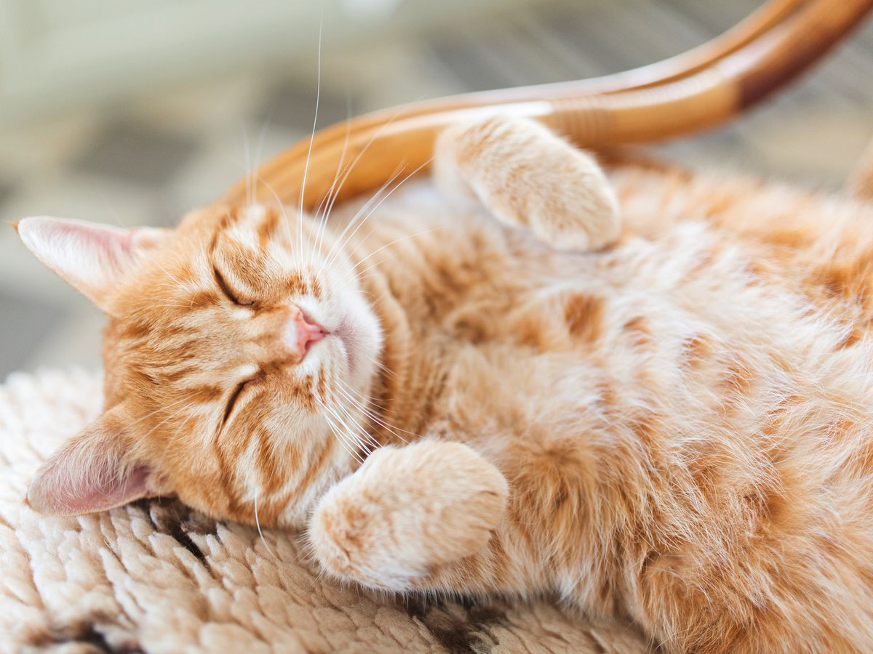
Забота о себе + обучение

Slide 22
Благодарю за внимание!
Плодотворных дней ☺

